Slide 1
LIÇÃO 08
A Consequência Destruidora do Prazer Carnal
25 de Agosto 2024
3º trimestre 2024

Slide 2
TEXTO PRINCIPAL
“[…] MENE: Contou Deus o teu reino e o acabou. TEQUEL: Pesado foste na balança e foste achado em falta. PERES: Dividido foi o teu reino e deu-se aos medos e aos persas.” (Dn 5.26-28)

Slide 3
RESUMO DA LIÇÃO
O prazer carnal pode satisfazer momentaneamente, mas o seu fim é a destruição.

Slide 4
TEXTO BÍBLICO
Daniel 5.1-6; 25-31

Slide 5
INTRODUÇÃO
Nesta lição, estudaremos sobre os perigos da busca pelo prazer e as consequências da indiferença para com as coisas santas de Deus.

Slide 6
OBJETIVOS DA LIÇÃO

Slide 7
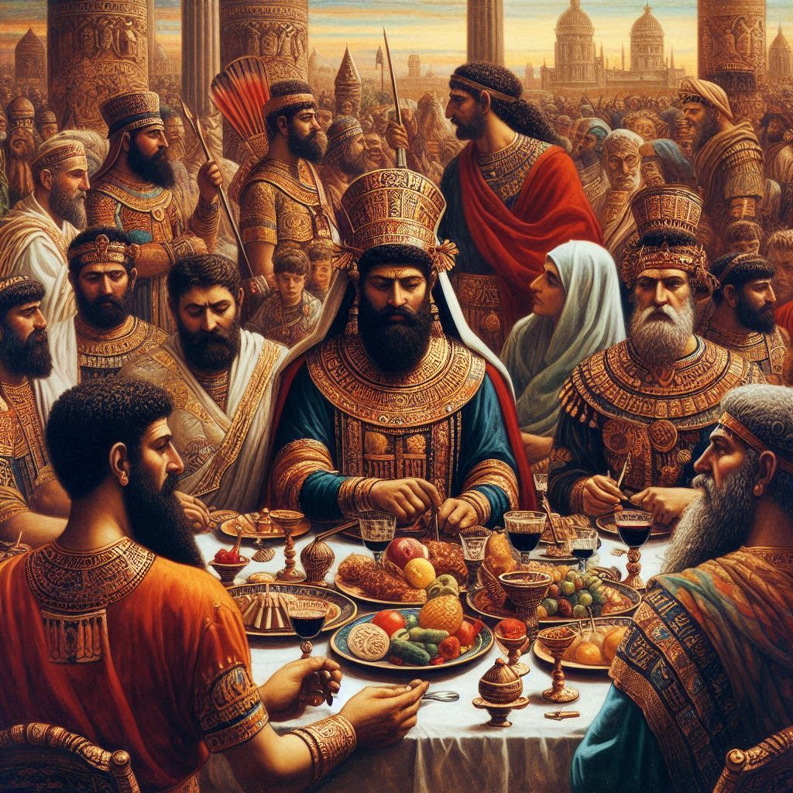
I. COMPREENDER
como se deu o banquete de Belsazar e o símbolo do hedonismo
II. APRESENTAR
o relato do enigma na parede
III. APRENDER
a respeito do cumprimento da sentença divina sobre o rei

Slide 8
I. COMPREENDER
como se deu o banquete de Belsazar e o símbolo do hedonismo
II. APRESENTAR
o relato do enigma na parede
III. APRENDER
a respeito do cumprimento da sentença divina sobre o rei

Slide 9
I. COMPREENDER
como se deu o banquete de Belsazar e o símbolo do hedonismo
II. APRESENTAR
o relato do enigma na parede
III. APRENDER
a respeito do cumprimento da sentença divina sobre o rei

Slide 10
I. COMPREENDER
como se deu o banquete de Belsazar e o símbolo do hedonismo
II. APRESENTAR
o relato do enigma na parede
III. APRENDER
a respeito do cumprimento da sentença divina sobre o rei

Slide 11
1
O BANQUETE DE BELSAZAR E O HEDONISMO

Slide 12
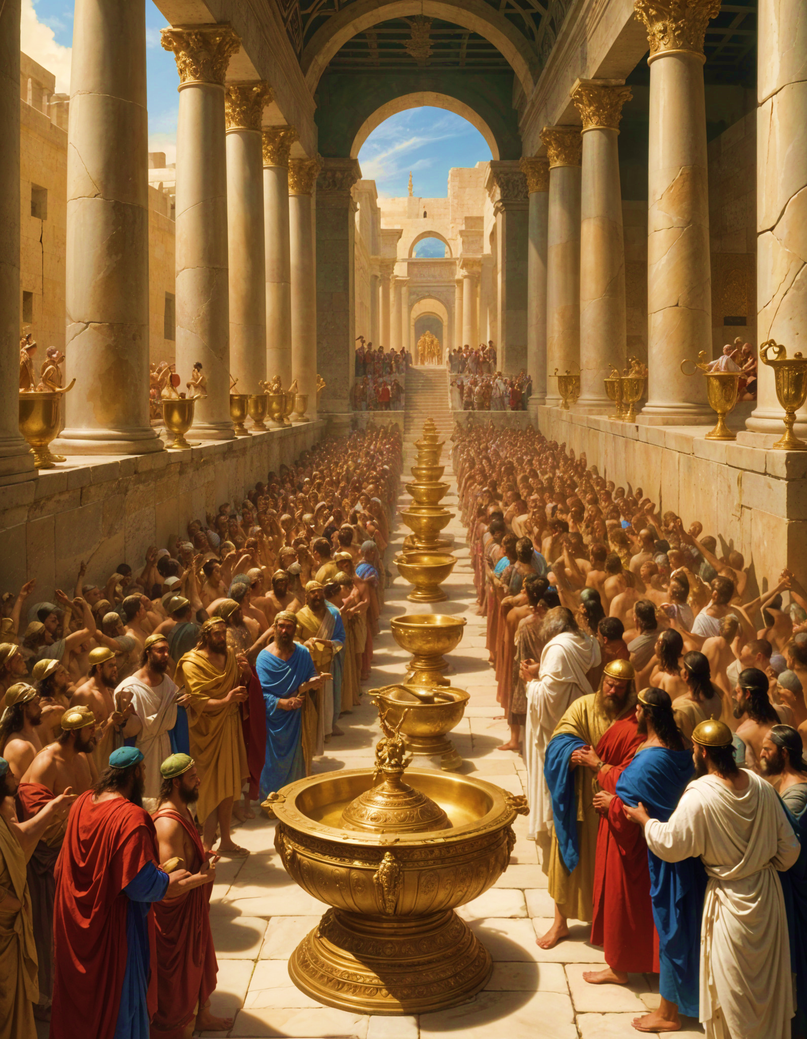
I - O BANQUETE DE BELSAZAR E O HEDONISMO
1. Uma festa carnal e irresponsável
O decorrer da festa carnal,
o rei, embriagado, ordenou que fossem trazidos os vasos de ouro e prata saqueados do templo em Jerusalém pelo rei Nabucodonosor (5.2,3).

Slide 13
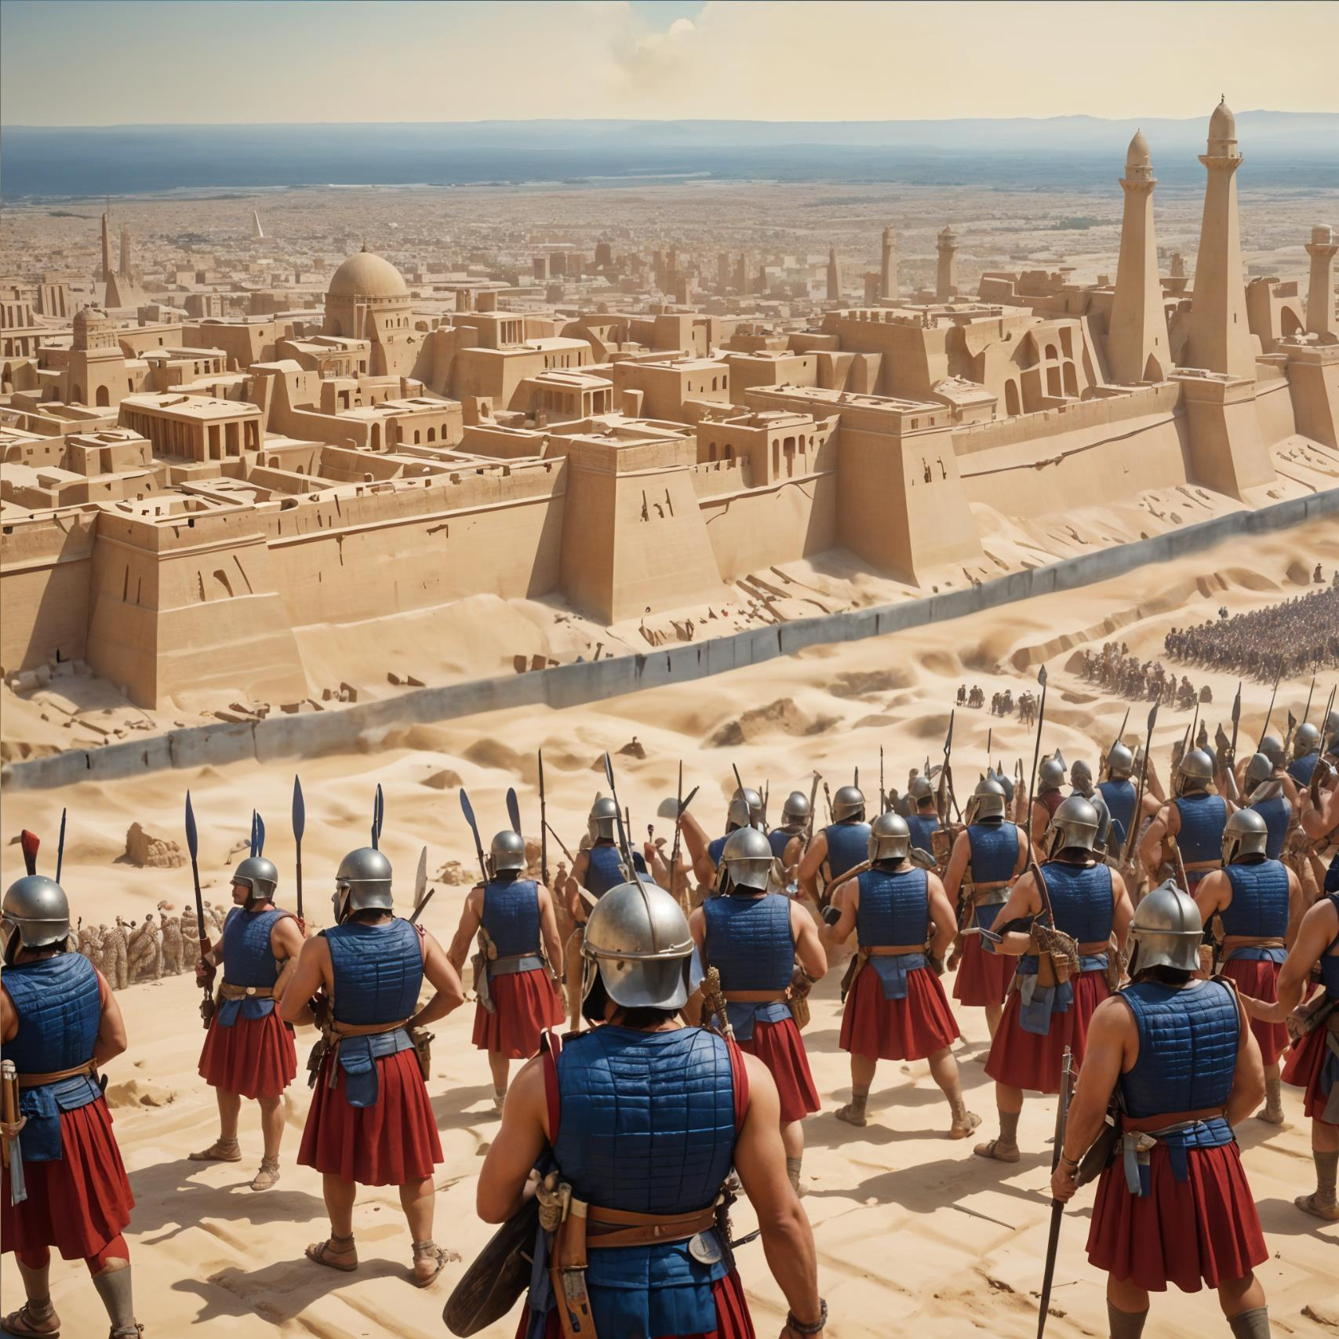
I - O BANQUETE DE BELSAZAR E O HEDONISMO
1. Uma festa carnal e irresponsável
Na ocasião, os medo-persas preparavam a invasão da cidade. Segundo historiadores, a festa teria sido realizada como forma de demonstração de confiança perante os exércitos de Ciro.

Slide 14
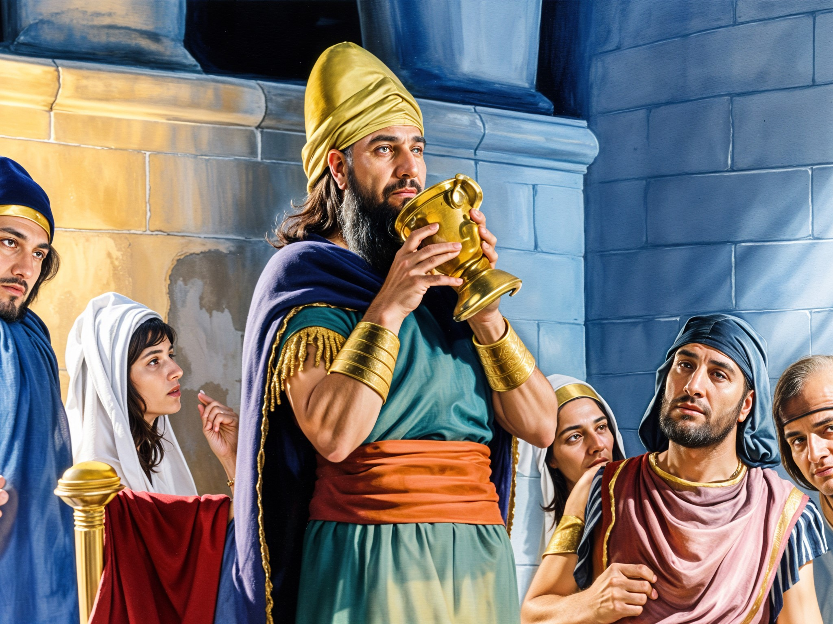
I - O BANQUETE DE BELSAZAR E O HEDONISMO
2. Uma festa profana
Como muitos, Belsazar deixou-se levar pelos desejos e pela imprudência, Seu festim degenerado, regado de luxúria, bebida e muita comida, acabou por profanar os utensílios sagrados de Israel.

Slide 15
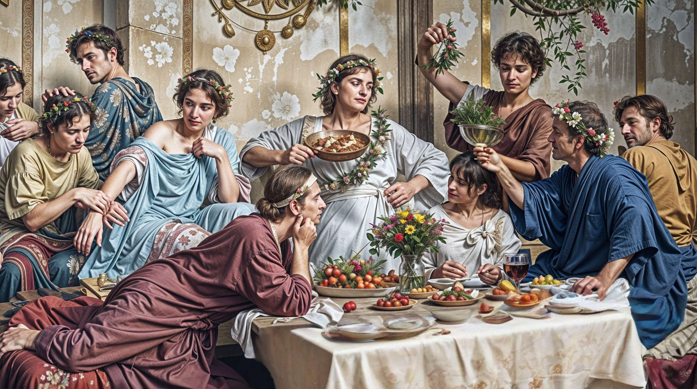
I - O BANQUETE DE BELSAZAR E O HEDONISMO
3. O perigo do hedonismo
O banquete extravagante de Belsazar simboliza a busca pelo prazer carnal e a indiferença espiritual na sociedade atual, imersa em uma cultura orientada ao prazer.
O hedonismo é uma doutrina e, ao mesmo tempo, uma forma de viver que coloca o prazer como o principal objetivo da vida.

